Slide 1

Universidad Nacional de Río Negro
Física Moderna A - 2017
Unidad 01 – La crisis del Siglo XX
Clase 1/27 (U01C01) Introducción
Fecha 07 Marzo 2017
Cont Presentación, introducción
Cátedra Asorey
Web
https://github.com/asoreyh/unrn-moderna-a

Slide 2
Presentación

Slide 3
Colegas contando algunas experiencias
Hernán Asorey
<hasorey@unrn.edu.ar> <asoreyh@gmail.com>
    Centro Atómico Bariloche e Instituto Balseiro:
    Investigador Laboratorio Detección Partículas y Radiación (LabDPR)
    líneas: Aplicaciones de Detectores de Partículas: Meteorología Espacial, Muongrafía de Volcanes, Física Médica
    UNRN
    Profesor Asociado, Física Moderna A; Introducción a la Física de Partículas, Astrofísica y Cosmología (IPAC)

Slide 4
Charla abierta

Slide 5
Objetivos y metodología
Objetivos
  Lograr una comprensión amplia de los fenómenos físicos asociados tanto con el despertar de la mecánica cuántica en la primera mitad del siglo XX, como en los ulteriores desarrollos, que han tenido una importancia sustancial en nuestra sociedad y en forma de vida.
Metodología (orientada al trabajo grupal)
  Clases interactivas, virtuales y presenciales
  Prácticas en clase y en casa
  Experiencias de laboratorio
  Visita a laboratorios del Centro Atómico Bariloche

Slide 6


Puntos de contacto
Las clases:
  Martes ¿18 a 21? ó ¿17 a 20?
  Jueves 18 a 21
La Bibliografía:
  “Física”, Resnick, Halliday y Krane, cualquier edición, Editorial Patria
  “Sears-Zemansky, Física Universitaria (con Física Moderna)”, Vol. 2, Young y Freedman, cualquier edición, Addison-Wesley
  “Conceptos de Física Moderna”, Beiser, Edición 6, McGraw-Hill, 2003
  Cualquier otro libro que cubra los contenidos de la unidad
  “Fundamentos de física moderna”, Eisberg, Limusa, 2002.
http://www.facebook.com/groups/fisicareconocida
Moderna 2017

Slide 7
Formas de Aprobación...
Evaluación continua (60%)
  Participación en clases y laboratorios
  Entrega de prácticos
  Dos parciales, al final de cada bloque de 3 unidades cada uno:
  1er parcial: 27 de Abril, 2^{do} parcial: 22 de Junio
Trabajo final integrador (40%), ó
Promoción, cumpliendo todas estas condiciones:
  Entrega del 100% de los prácticos en tiempo y forma
  Entrega del 100% de los informes en tiempo y forma
  Nota Evaluación Continua > 7.9
  Dispone de un (y sólo un) “comodín” para las entregas

Slide 8
Formas de Aprobación...
Levante su mano derecha
y repita conmigo
Yo, (su nombre aquí), he entendido claramente las condiciones de promoción, las comprendo en toda su profundidad, lo tendré en cuenta para las entregas,
y no solicitaré excepciones
Evaluación continua (60%)
  Participación en clases y laboratorios
  Entrega de prácticos
  Dos parciales, al final de cada bloque de 3 unidades cada uno:
  1er parcial: 27 de Abril, 2^{do} parcial: 22 de Junio
Trabajo final integrador (40%), ó
Promoción, cumpliendo todas estas condiciones:
  Entrega del 100% de los prácticos en tiempo y forma
  Entrega del 100% de los informes en tiempo y forma
  Nota Evaluación Continua > 7.9
  Dispone de un (y sólo un) “comodín” para las entregas

Slide 9
Contenidos mínimos
Los contenidos mínimos según su plan:
Radiación del cuerpo negro. Conflictos con la física clásica. La hipótesis de Planck. El efecto fotoeléctrico y los fotones. Dualidad onda-corpúsculo. Difracción de ondas y materia. Los espectros atómicos y la estructura del átomo. La función de onda. Principio de incerteza de Heisenberg. Mecánica cuántica del átomo de hidrógeno. Principio de exclusión. Átomos complejos.

Slide 10
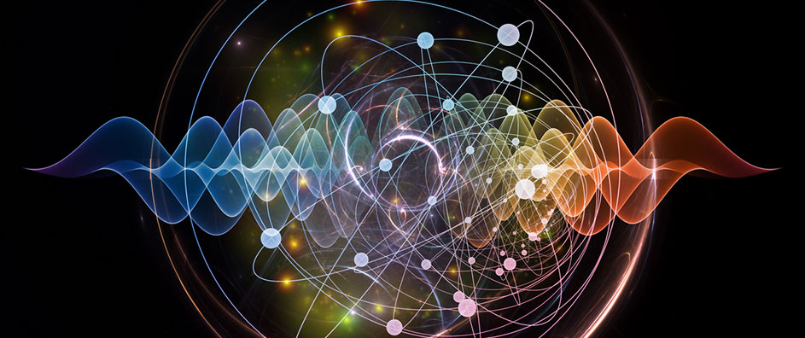
Contenidos

Slide 11
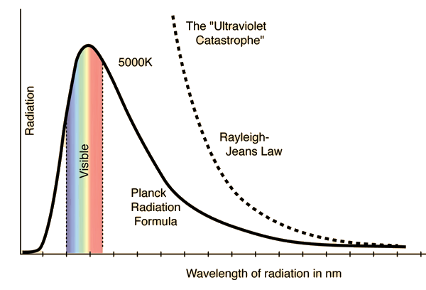
Unidad 1: La crisis de principios del Siglo XX
Martes 07 de Marzo al Jueves 16 de Marzo
Introducción. Nuestra comprensión, la interacción con el mundo y el gap sensorial. El cuerpo negro. Ejemplos y propiedades. Emisividad, reflectividad, absorcividad. La catástrofe del ultravioleta y la hipótesis de Planck. El campo electromagnético. El efecto fotoeléctrico y los fotones. Aportes de Albert Einstein. El efecto Compton.

Slide 12
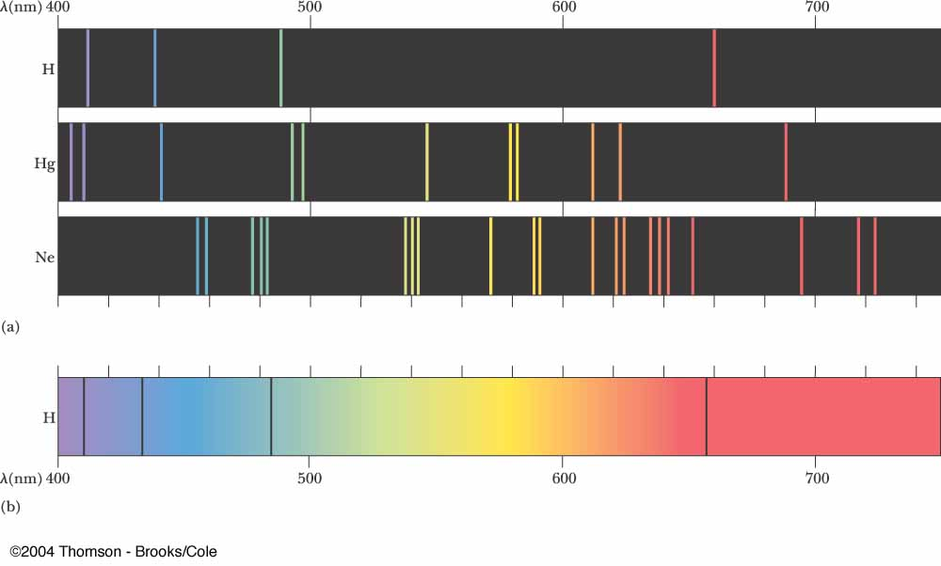
Unidad 2: Los inicios de la mecánica cuántica
Martes 21 de marzo al Martes 04 de abril
Los espectros atómicos y la estructura del átomo. Modelos de Thomson y Rutherford, aciertos y desaciertos. Cuantización de Bohr-Sommerfeld. El modelo atómico de Bohr. El principio de correspondencia. La hipótesis de de Broglie. Difracción de ondas de materia. Dualidad onda-corpúsculo.

Slide 13
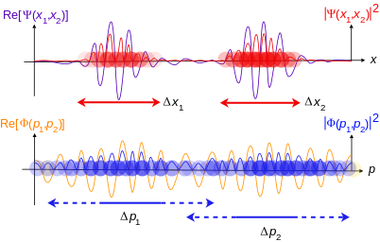
Unidad 3: Los postulados de la mec. Cuántica
Jueves 06 de abril al Jueves 27 de abril
Heisenberg y el principio de incertidumbre. Los postulados de la mecánica cuántica y la función de onda. Reglas de cuantización. La ecuación de Schrödinger. Operadores. Valores de expectación. Interpretación de la mecánica cuántica. Partícula en una caja.
Apéndice matemático: ecuaciones diferenciales simples.

Slide 14
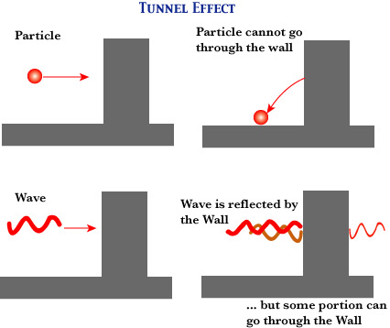
Unidad 4: Aplicación a sistemas simples
Martes 02 de mayo al Jueves 18 de mayo
Pozos y barreras de potencial infinitos y finitos. Estado estacionario. La densidad de probabilidad. Corriente de probabilidad. Efecto túnel. Aplicaciones tecnológicas del efecto túnel. El oscilador armónico. Cuantización del oscilador armónico. Autovalores y autofunciones. Reinterpretación del principio de equivalencia.

Slide 15
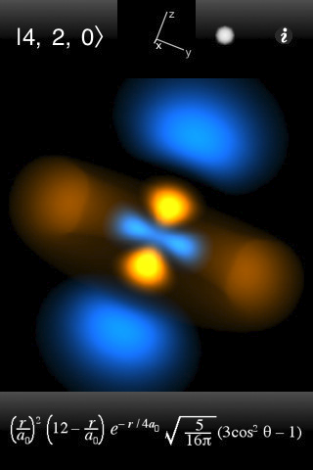
Unidad 5: El átomo de hidrógeno
Martes 23 de mayo al Martes 06 de Junio
Ecuación de Schrödinger para el átomo de hidrógeno. Solución de la ecuación de Schrödinger. Números cuánticos. Autovalores de energía. Orbitales atómicos.
Apéndice matemático: Ecuaciones diferenciales separables.

Slide 16
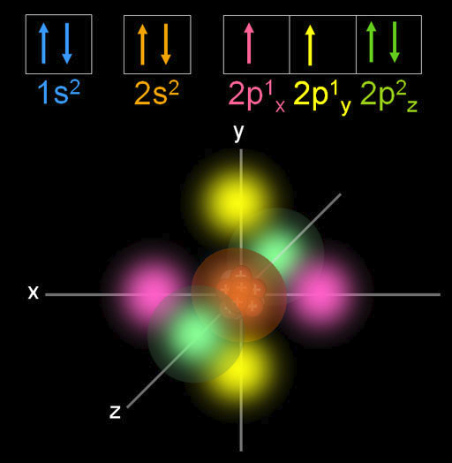
Unidad 6: Átomos complejos
Jueves 08 de junio al Jueves 22 de junio
La tabla periódica. La ley de Moseley de los rayos X. El momento magnético orbital. El espín del electrón. Momento magnético del espín de electrón. Apantallamiento. Reglas de Hund. Regla de Madelung. Átomos de muchos electrones.

Slide 17
¿Qué es la mecánica cuántica?
Charla abierta

Slide 18
¿De qué color es esto?

Slide 19
¿y esto?

Slide 20
¿y esto?

Slide 21
¿Dónde está el rojo?
¿Están seguros?
¿Por qué?

Slide 22

¿seguros? ¿dé que color son estas espirales?

Slide 23

Estas rectas son paralelas….

Slide 24

Estas también

Slide 25
Nuestros sentidos…
… son las puertas de nuestra interpretación del mundo que nos rodea
Pero, ¿qué ocurre cuando no podemos confiar en ellos?

Slide 26
Medir es interactuar
¿Cómo medimos la temperatura de alguién para saber si tiene fiebre?

Slide 27
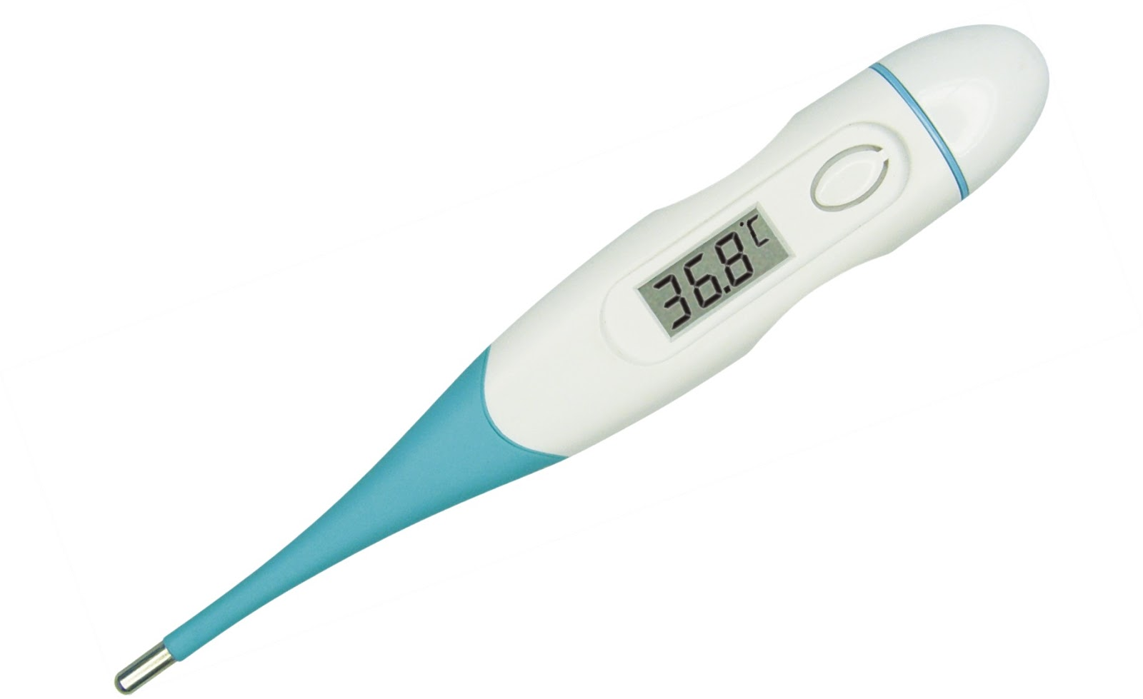
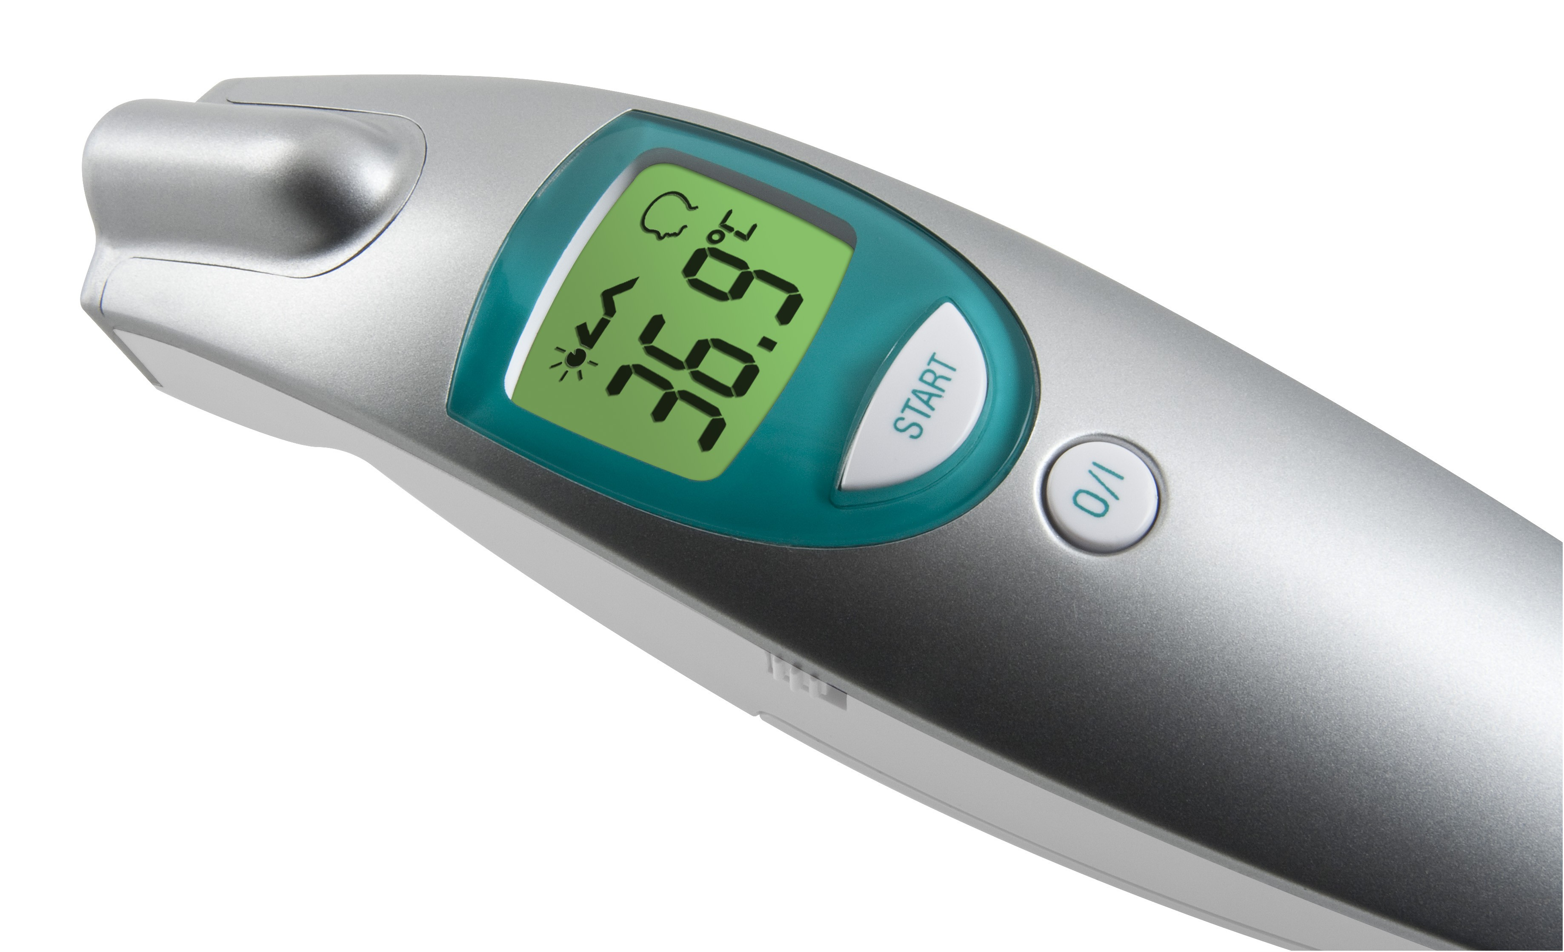
¿cómo funcionan? Termómetro de contacto y termómetro infrarrojo

Slide 28
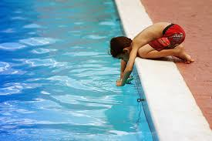
¿lo medirían de esta forma? ¿por qué?

Slide 29

Imaginen el siguiente experimento mental
Hay un pájaro volando en una habitación.
Necesito saber la posición y la velocidad del pájaro.
¿Cómo lo averiguo?

Slide 30
Imaginen el siguiente experimento mental
¿Y si apago la luz?

Slide 31
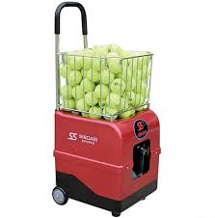
Imaginen el siguiente experimento mental
Les doy una ayuda

Slide 32

Imaginen el siguiente experimento mental

Slide 33
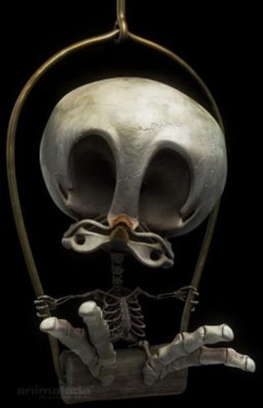
Terminó nuestro experimento….

Slide 34
Medir es interactuar….
Pero ¿qué pasa cuando la interacción es “grande” respecto a lo que se quiere medir?
¿Y si no hay un método alternativo?
Y si no podemos medir, ¿qué conocimiento podemos adquirir del sistema?

Slide 35
Una crisis que produjo una revolución
El Universo mecánico (hasta el Siglo XIX):
“Una inteligencia que en un instante dado supiera todas las fuerzas que actúan en la naturaleza y la posición de cada objeto en el universo - si estuviese dotada de un cerebro suficientemente vasto para hacer todos los cálculos necesarios - podría describir con una sola fórmula los movimientos de los mayores cuerpos astronómicos y los de los átomos más pequeños. Para tal inteligencia, nada sería incierto, el futuro, como el pasado, serían un libro abierto.”
Pierre-Simon de Laplace

Slide 36
Una crisis que produjo una revolución
El Universo cuántico
“En el mundo de lo muy pequeño, donde los aspectos corpusculares y ondulatorios son igual de significativos, las cosas no se comportan de ninguna forma que podamos entender a partir de nuestras experiencias diarias del mundo… todas las pinturas son falsas, y no existen analogías físicas que nos ayuden a comprender lo que pasa en el interior de los átomos. Los átomos se comportan como átomos, nada más”.
John Gribbin

